Slide 1
Фольклорная лексика домашнего быта

Slide 2
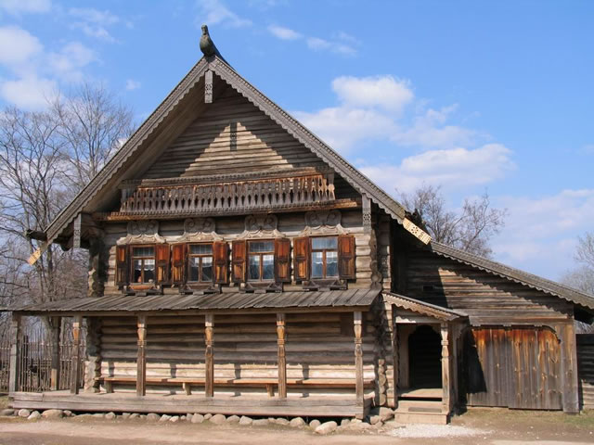
Изба́ — деревянный срубный (бревенчатый) жилой дом в сельской лесистой местности России, Украины, Белоруссии

Slide 3
«Конёк - охлупень» – оберег дома от злых сил. Конек вытёсывали из очень толстого дерева, которое выкапывали с корнем, корень обрабатывали, придавая ему вид конской головы. Коньки смотрят в небо и защищают дом не только от непогоды. Конь в древности был символом солнца, по старинным поверьям, солнце по небу везут крылаты невидимые кони, вот и громоздили на крышу конька, чтобы поддержать солнышко.

Slide 4
Печь делали из глины с добавлением в толщу камней. Русскую печь использовали для отопления, приготовления пищи людям и животным, для вентиляции и освещения помещения. Разогретая печь служила постелью для стариков и малышей, здесь же сушили одежду. В теплом устье печи мыли младенцев, а если не было бани, то тут «банились» и взрослые члены семьи. На печи хранили вещи, сушили зерно, лук, чеснок, она лечила - в ней парились при недугах. На лавке, что рядом с печью хозяйка готовила пищу, сюда же складывались вынутые из печи хлеба. Это место в избе называлось «печной угол» или «бабий угол» - от устья печи до передней стены дома - царство женщины

Slide 5
Как бы не располагалась в избе печь (справа или слева от входа), красный угол всегда находился по диагонали от неё. В самом углу всегда располагали «божницу» с иконами и лампадой, отчего угол получил ещё название «Святого». «Задний угол» исстари был мужским
Святой угол

Slide 6
Здесь помещали «конник» («кутник») - короткую широкую лавку в форме ящика с откидной плоской крышкой, в нём хранили инструменты. От двери он отделялся плоской доской , которой часто придавали форму конской головы. Это было место хозяина. Здесь он отдыхал и работал. Здесь плели лапти, ремонтировали и изготавливали утварь, упряжь, вязали сети.

Slide 7
Самым древним устройством для освещения избы считается «камелёк» - небольшое углубление, ниша в самом углу печи. В камелёк клали горящую лучину, хорошо просушенная лучина давала яркий и ровный свет. Лучиной называли тонкую щепку из берёзы, сосны, осины, дуба, ясеня, клёна.

Slide 8
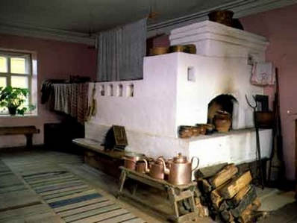
Внутреннее пространство печи – «топка», высотой 1,2-1,4 м, шириной до 1,5 м, со сводчатым потолком и плоским дном – «подом». Плотно закрывали большой «заслонкой». Прямоугольное отверстие в передней части горнила - «чело», «устье» - плотно закрывали большой «заслонкой» перед устьем устраивали площадку - широкую доску - «шесток»
чело
топка
заслонка
подом
шесток

Slide 9
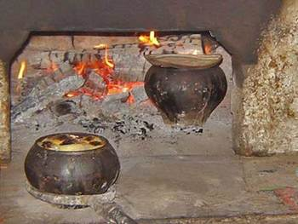
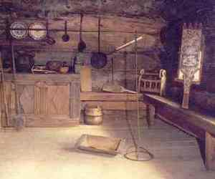
Ухваты, как и горшки, были разных размеров, поэтому их много стояло у печи, их берегли и они долго служили людям. В народе говорили: «кочерга в печи хозяйка». В старину печная кочерга была одним из символов домашнего очага, дающего пищу и тепло, без которого невозможно семейное благополучие.

Slide 10
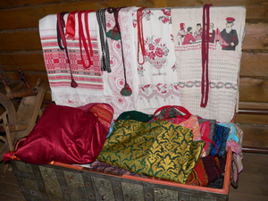
«Сундук» – этим словом обозначался большой прямоугольный ящик из пиленых досок с крышкой на петлях, закрывающийся на замок. В нём русские люди хранили одежду и ценные вещи. Различные сундучные изделия на протяжении веков составляли важную часть интерьера крестьянских изб, его выставляли на видное место свидетельствуя о богатстве семьи. Сундуки в которых хранили приданное невесты зачастую были очень больших размеров и вносились в дом только единожды - при его строительстве. На руси, когда рождалась девочка, ей тут же начинали готовить приданое – это называлось «нагнетать сундуки».

Slide 11
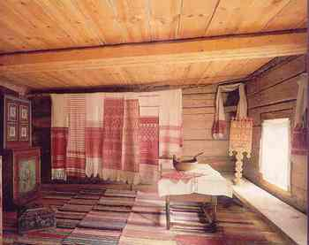
На Руси полотенца развешивали в избе для праздничного убранства. Их красочные узоры оживляли ее бревенчатые стены, придавая праздничность, делая жилище нарядным. Полотенцем окаймляли божницу в красном углу, вешали на окна, зеркала, стены. В старом крестьянском быту полотенцем называли - полотнище белой ткани домашнего производства, отделанное вышивкой, тканым цветным узором, лентами, полосами цветного ситца, кружевом.

